Slide 1
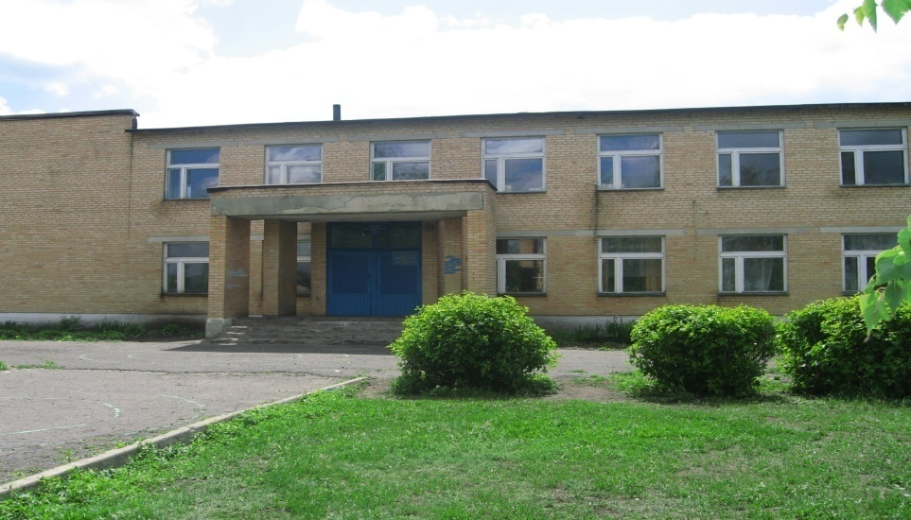
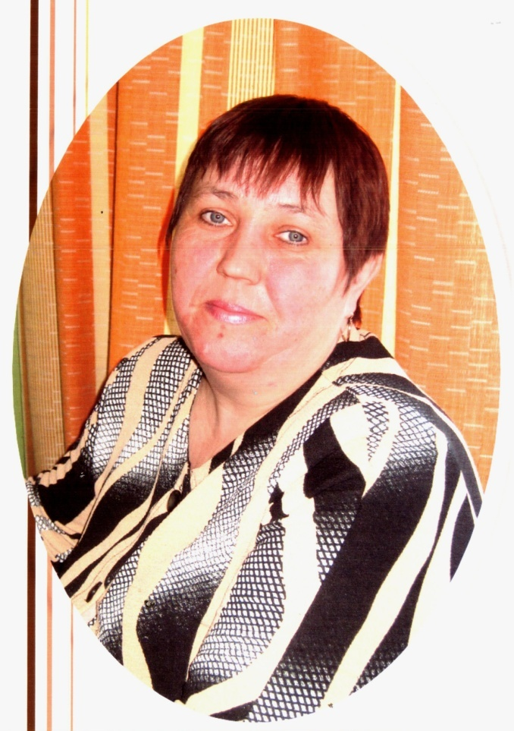
Педагогический проект
«Развитие познавательного интереса школьников на уроках математики и во внеурочное время»
Автор проекта:
Учитель математики
Филиала «Кулевчинский»
МБОУ «Красивская СОШ»
с.Кулевча
2016 г.

Slide 2
«Учение, лишенное всякого интереса и взятое только силой принуждения, убивает в ученике охоту к овладению знаниями. Приохотить ребенка к учению гораздо более достойная задача, чем приневолить»
(К.Д.Ушинский)

Slide 3
Аннотация
Данный проект направлен:
- на повышение уровня познавательной деятельности учащихся;
- на формирование профессиональных и жизненно необходимых качеств с целью дальнейшей адаптации и интеграции в обществе.

Slide 4
Проблема
Падение интереса к урокам математики у учащихся и, как следствие, снижение мотивации к обучению предмету
Противоречия
между высокими требованиями, предъявляемыми к математическому образованию школьников и сокращением времени, отводимого на изучение данного предмета;
между быстро растущим объёмом знаний и возможностями их усвоения;
между формированием познавательного интереса к учению как способа развития креативных способностей личности и отрицательным влиянием общества (окружение сверстников).

Slide 5
Актуальность
Актуальность проекта определяется необходимостью поиска новых путей и средств как в организации учебного процесса, так и в стратегии развития учебно-познавательных компетенций обучающихся.
Современное общество требует от выпускников не только прочного багажа знаний, сколько умения воспользоваться им, а затем самостоятельно пополнить его.

Slide 6
Гипотеза
Если будет сформирована мотивация к изучению математики посредством применения различных форм и методов как в урочной, так и во внеурочной деятельности, то качество обучения повысится.

Slide 7
Цель проекта:
Развитие познавательного интереса путем применения современных педагогических технологий для повышения качества обучения.

Slide 8
Задачи проекта:
Подобрать формы, методы и средства взаимодействия с обучающимися с учетом их индивидуальных особенностей;
Создать оптимальные педагогические условия для формирования учебно-познавательных компетенций ;
Способствовать формированию ИКТ компетентности и мотивации к самостоятельному поиску необходимой информации.

Slide 9
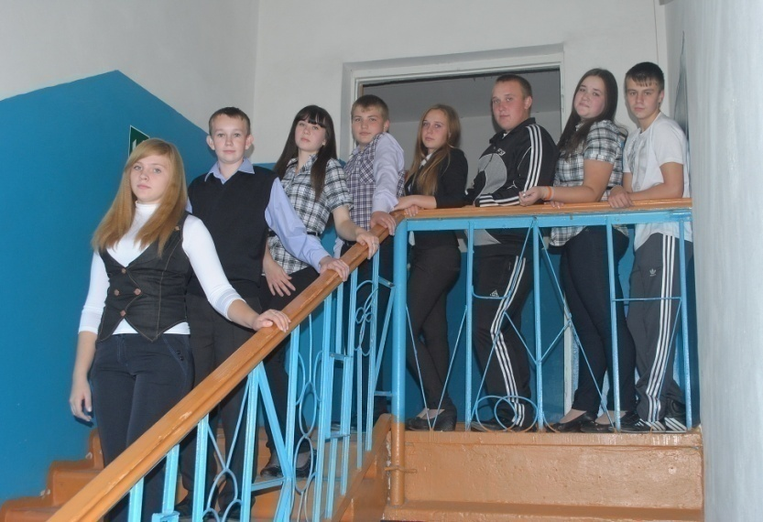
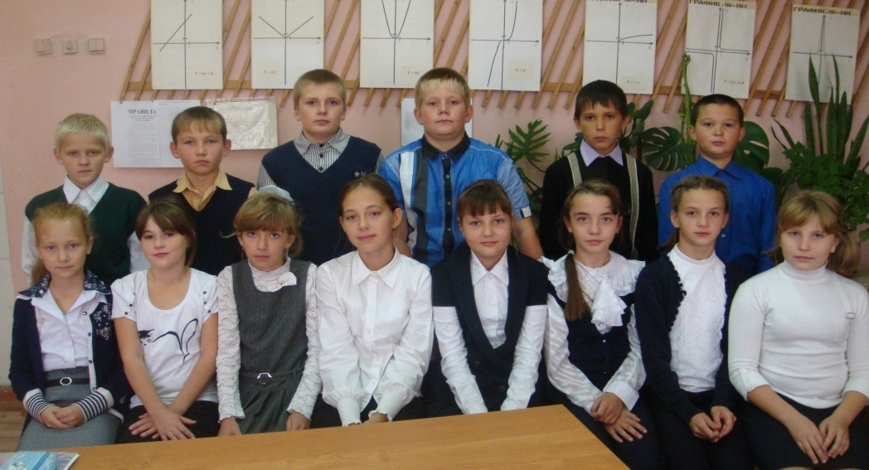
Участники проекта
Учащиеся 5-9 классов

Slide 10
Планируемые результаты
Развитие математической устной и письменной речи
Формирование ИКТ компетентности
Повышение мотивации учащихся к познавательной деятельности
Повышение качества усвоения изучаемого материала
Развитие творческих способностей учащихся
Умение выполнять практические работы, исследовательские задания
Приобщение к работе в команде
Умение решать задачи нестандартным способом

Slide 11
Оценка риска
Риски проекта
Меры для их минимизации
Низкая мотивация учащихся к получению дополнительных знаний
Применение индивидуального подхода к каждому ребенку
Нежелание учащихся самостоятельно получать и применять знания
Показать что, знания приобретаются и проявляются только в деятельности.
Используемые методы работы не будут способствовать повышению активности учащихся
Стимулирование учащихся (грамоты, призы)

Slide 12
Этапы реализации проекта:
Подготовительный этап (сентябрь 2013 – октябрь 2013)
Практический этап(ноябрь 2013 – март 2015)
Обобщающий этап(апрель 2015 – май 2015 )

Slide 13

Подготовительный этап:
- Изучение проблемы в теории и практике обучения математике.
Разработка концепции проекта.
Анализ диагностических результатов обучающихся.
- Отбор наиболее продуктивной методики решения проблемы.

Slide 14
Результаты диагностики:
 | 48,25% | 63,5%
 | 51,48% | 71,2%
 | 22,6% | 57,3%
 | 28% | 64%
Вопросы
На начальном этапе
На заключи-
тельном этапе
Нравится ли вам изучать математику?
Умеете ли вы планировать и анализировать свою деятельность?
Занимаетесь ли вы самостоятельно дополнительно математикой?
Можете ли вы получать информацию из дополнительных источников?

Slide 15
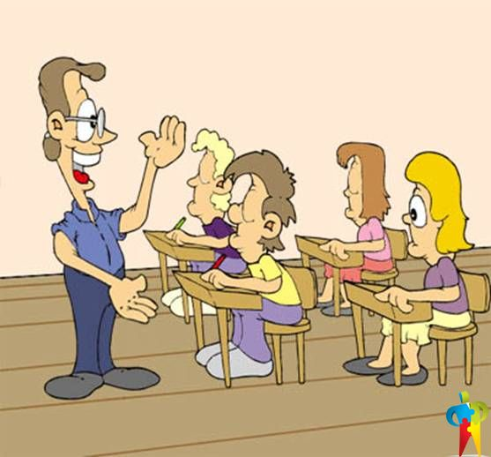
На практическом этапе:
Поиск рациональных путей выполнения цели проекта, критической оценки результатов.
Разработка и проведение уроков, внеклассных мероприятий.
Формирование у обучающихся интереса к математике путем разнообразных форм и методов обучения.
Организация участия учащихся в олимпиадах, конкурсах и проектной деятельности.

Slide 16
Методы достижения цели:
Методическая работа
Урочная деятельность
Внеурочная деятельность

Slide 17
Методы, средства и приемы для активизации познавательного интереса учащихся на уроках
и во внеурочное время.
Методика фронтального опроса на уроке;
Виды самостоятельной работы на уроке;
Работа с раздаточным материалом;
Общественный смотр знаний;
Приемы проблемного обучения;
Использование наглядности и ТСО на уроке;
Групповая форма работы;
Игровые приемы на уроке;
Использование ИКТ на уроках математики.

Slide 18
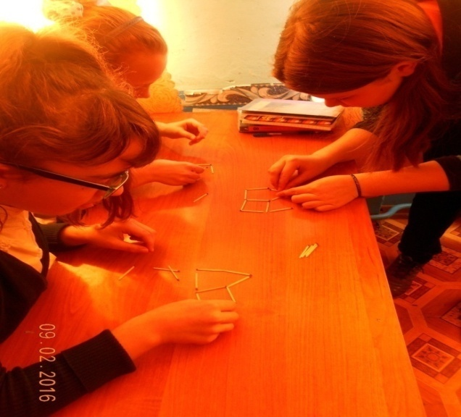
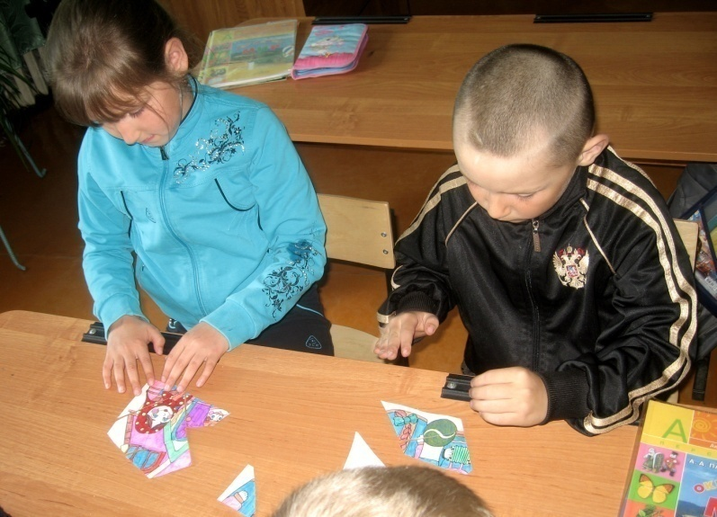
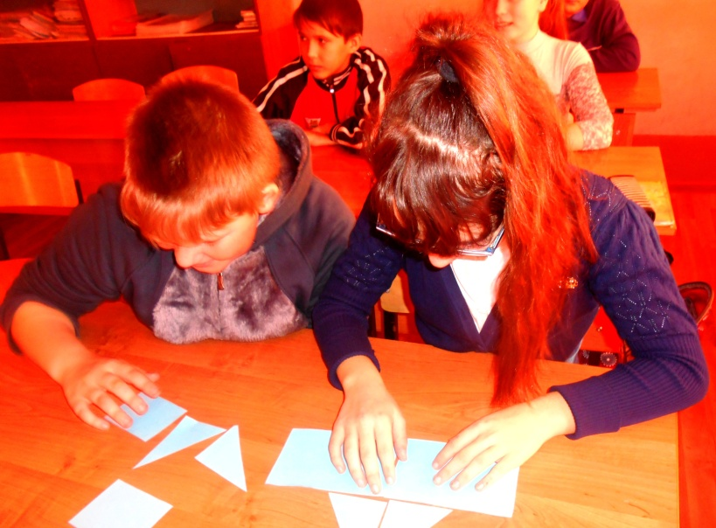
Внеурочная деятельность
Математический кружок «Занимательная математика»

Slide 19
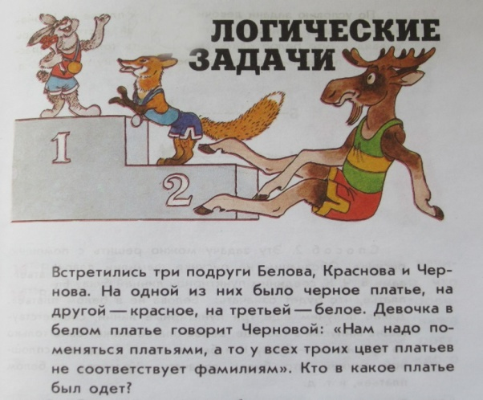
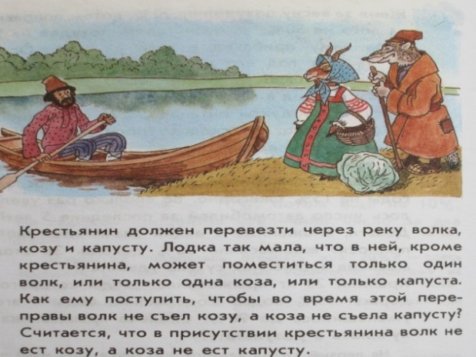
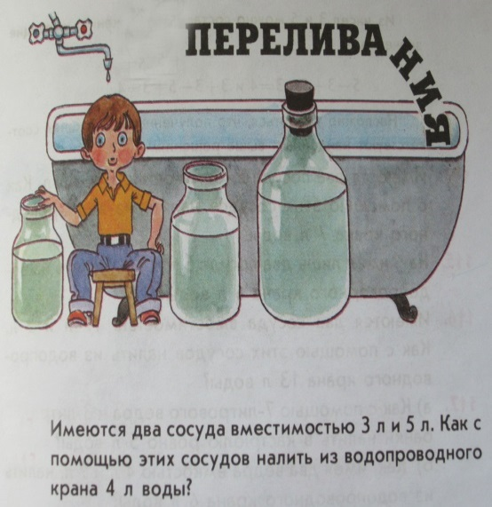
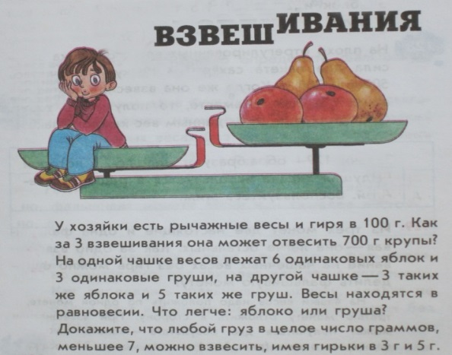
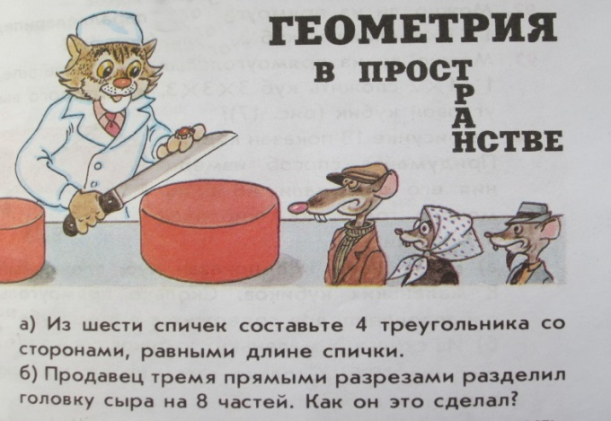

Примеры нестандартных задач:

Slide 20
Внеклассная работа:
Предметные недели
Матема -
тический бой
7-8 кл.
Час занимательной математики
5-6 классы
КВН
по мате-
матике
5-6 кл.
Проведение открытых уроков
Конференции с применением ИКТ технологий и ТСО

Slide 21

Работа над проектами:

Slide 22
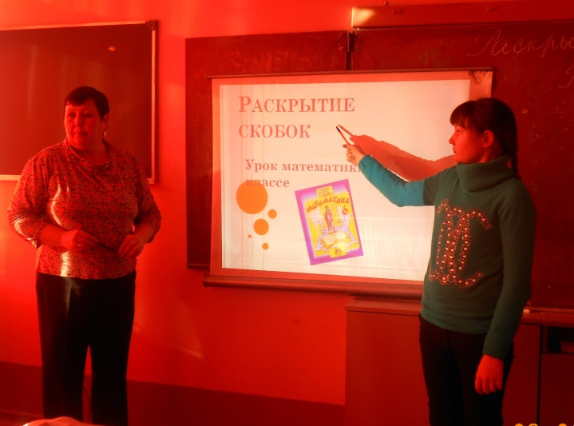
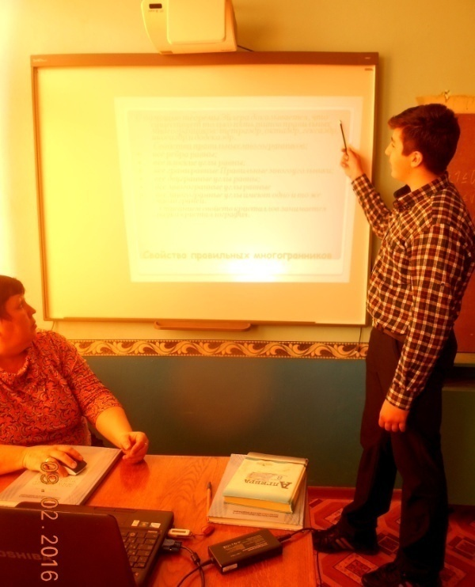
Использование ТСО на уроках и во внеурочное время

Slide 23
На обобщающем этапе:
Анализ реализации данного проекта.
Диагностический анализ деятельности учащихся.
Обобщение и распространение опыта.

Slide 24
Результативность проекта
Диагностика качества знаний:

Slide 25
Уровень мотивации к изучению математики в 5 - 6 классах

Slide 26
Доля учащихся 7-9 классов, проявляющих интерес к предмету:

Slide 27
Итоги олимпиад:
2014-2015 учебный год
Школьный этап
Морозов А.(2 место)
Вахрушев Д.(3 место)
Муниципальный этап
Морозов А.(3 место)
Вахрушев Д.(участник)
2015-2016 учебный год
Школьный этап
Морозов А.(2 место)
Одина Д.(3 место)
Вахрушев Д.(3 место)
Ерофеева И(участница)
Муниципальный этап
Одина Д.(участница)
Вахрушев Д.(участник)
Морозов А(3 место)

Slide 28
Медалисты:
2004-2005г.г.
Попова Н., Вахрушева Е. - серебро
2005-2006г.г.
Кузнецова Э.- серебро
Одина Е..- золото
2006-2007г.г.
Шароватова И.- серебро
2007-2008г.г.
Пискунова В., Желтоухова Д., Филатова И.- серебро
2011-2012г.г.
Попова В. - серебро

Slide 29
Доля медалистов от общего числа учащихся:

Slide 30
Результаты качества знаний
По ЕГЭ По ГИА
2011-2012 учебный год

Slide 31
Результаты диагностики родителей
.
Применяют ли Ваши дети дома умения и навыки полученные на уроках математики?
63%
56%
40%
Сентябрь
2013
Сентябрь
2014
Май
2015

Slide 32
Показатели эффективности проекта
повышение качества знаний, уровня подготовленности обучающихся;
привлечение широкого круга обучающихся к поиску необходимой информации через проектную деятельность;
больше учащихся принимают участие в олимпиадах, конкурсах учащихся школьного и муниципального уровней;
разработка программы дополнительного образования, способствующей развитию учебно-познавательных компетенций обучающихся;
положительная динамика уровня сформированности учебно-познавательных компетенций;
положительная оценка опыта работы на муниципальном уровне.

Slide 33
Обобщение опыта
    Выступление на районном семинаре учителей математики по теме «Творческое развитие учащихся на уроках и во внеурочной деятельности»
    Выступление на школьном семинаре учителей математики по теме «Развитие творческих способностей на занятиях кружка»
    Выступление на педагогическом совете школы по теме «Внеклассная работа, как средство развития познавательного интереса учащихся»
Выступление на педагогическом совете школы по теме «Активизация познавательной деятельности на уроках математики»
    Открытые уроки на уровне базовой школы; выступления на заседаниях школьного методического объединения учителей математики; оказание помощи по составлению рабочих программ коллегам из филиала.
Размещение материалов на школьном сайте сайте сетевое сообщество учителей Инжавинского района Тамбовской области

Slide 34

Дальнейшее развитие проекта
Продолжение работы по данной проблеме;
Данный педагогический проект возможно применять в любом образовательном учреждении учителями математики и педагогами дополнительного образования с целью расширения их педагогических возможностей;
Надеюсь, данный опыт поможет коллегам в работе с детьми разного школьного возраста.

Slide 35
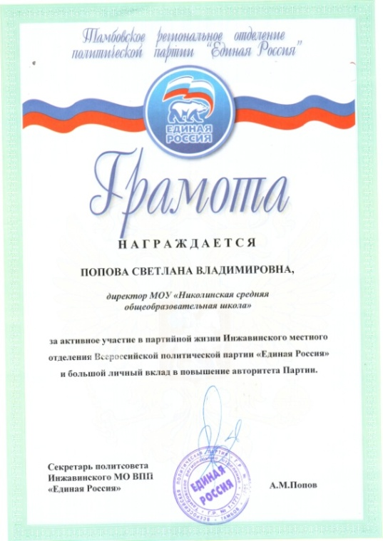
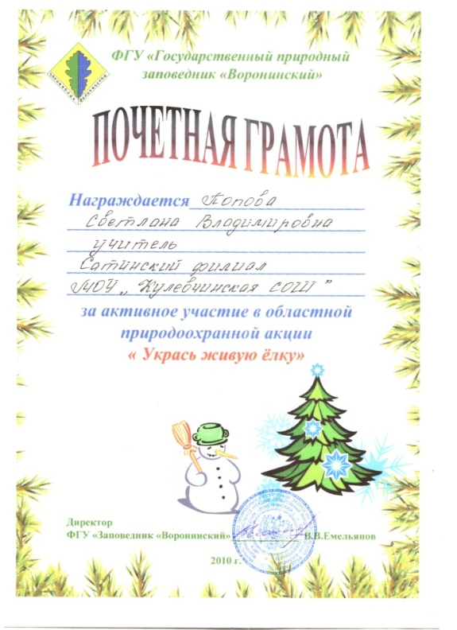
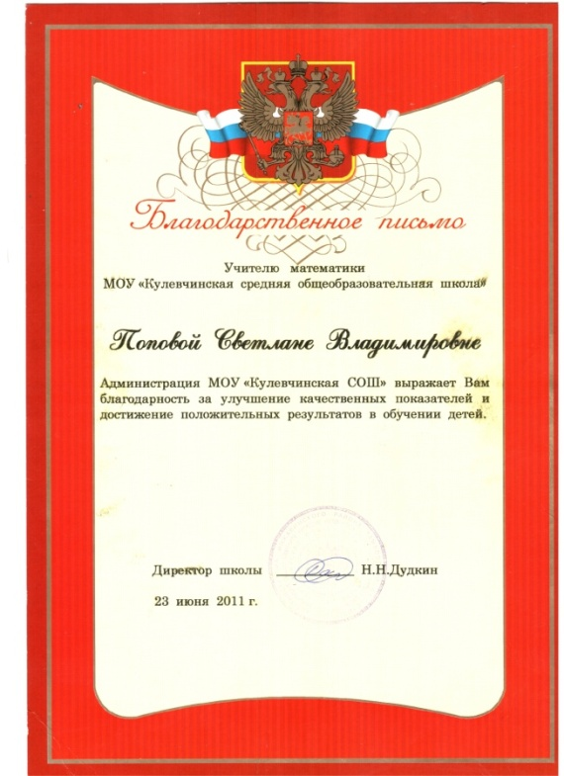

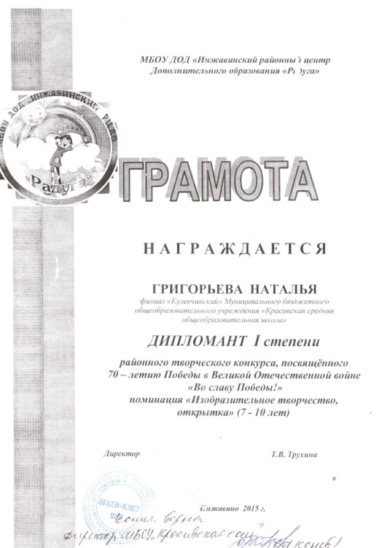
Награды

Slide 36
Информационные ресурсы
1. Федеральный государственный образовательный стандарт (ФГОС)
2. Федеральный закон об образовании.
3. http: //mat.1septembr.ru
4. http://www.yandex.ru
5. http://www.proshkolu.ru
6. Малыгин К.А. Элементы историзма в преподавании математики в школе. М.: Учпедгиз.- 1963.
7. Шарыгин И.Ф., Шевкин А.В. Задачи на смекалку. – М.: Просвещение, 2007.
8. Журнал Математика в школе.№2 2010.
9. Новикова Т. Проектные технологии на уроках и во внеурочной деятельности. // Народное образование. № 7, 2000, с.151-157.
10. Пичурин Л.Ф. Воспитание учащихся при обучении математике.М.: Просвещение.- 1987.
11 . Бабанский Ю.К. Методы обучения в современной общеобразовательной школе. М.:Просвещение , 2000г.
12. Intel "Обучение для будущего" (при поддержке Microsoft): Учеб. пособие. 4-е изд., испр. – М.: Издательско-торговый дом "Русская Редакция", 2004. 368 с.
13. Повышение квалификации работников образования http.//do.gendocs.ru/docs/index-215926.html

